Slide 1
Проект: «Театральная весна»

Slide 2
«Театр – это волшебный мир. Он дает уроки красоты, морали и нравственности. А чем они богаче, тем успешнее идет развитие духовного мира детей…» ” (Б. М. Теплов)

Slide 3
Тип проекта: краткосрочный; исследовательский, творческий, игровой Срок выполнения проекта : март, апрель, май. Участники проекта: дети, воспитатели, родители.

Slide 4
Актуальность проблемы: Именно театрализованная деятельность позволяет решать многие педагогические задачи, касающиеся формирования выразительности речи ребенка, интеллектуального и художественно-эстетического воспитания. Участвуя в театрализованных играх, дети становятся участниками разных событий из жизни людей, животных, растений, что дает им возможность глубже познать окружающий мир. Одновременно театрализованная игра прививает ребенку устойчивый интерес к родной культуре, литературе, театру

Slide 5
Цель: Развитие творческих способностей детей в процессе создания настольного театра, спектаклей. Обогащение детско-родительских отношений опытом ведения совместного творчества.

Slide 6
Задачи: Пробудить интерес детей к театру. Развивать мышление, связную речь, творческое воображение, художественный вкус. Развивать эстетические чувства, эмоции, переживания дошкольника; умение создавать художественные образы в разных видах деятельности. Формировать потребность творчески проводить свободное время, занимаясь изобразительной, театрализованной деятельностью. Воспитывать любовь к театру.

Slide 7
Ожидаемый результат: 1. Знакомство детей с историей театра, его видами, способов изготовления и обыгрывания; 2. Приобретение и изготовление театров родителями для дальнейшего использования; 3. Развитие эмоционального фона и речи дошкольников.

Slide 8
Подготовительный этап 1.Опрос родителей «Играете ли Вы с ребёнком дома в театр?» 2. Исследование детей «Самостоятельная театрализованная деятельность детей в детском саду» 3. Индивидуальные беседы, консультации с родителями по выявлению их заинтересованности в пополнении театрального уголка, их способностей в той или иной области рукоделия и возможностей.

Slide 9
Основной этап: 1. Распределение заданий между родителями (сшить костюмы, связать маски, пополнить уголок различными театрами: настольный, пальчиковый, кукольный). 2. Просмотр представления по мотивам сказок У.Диснея. 3. Активное использование в совместной деятельности с детьми различных видов театра. 4. Обыгрывание этюдов, потешек, сказок в индивидуальной и коллективной работе. 5. Создание игровой среды для самостоятельной театральной деятельности детей в детском саду. 6. Репетиции спектакля «Красная шапочка» с детьми для дальнейшего показа в музыкальном зале для настоящих зрителей: дети, педагоги.

Slide 10
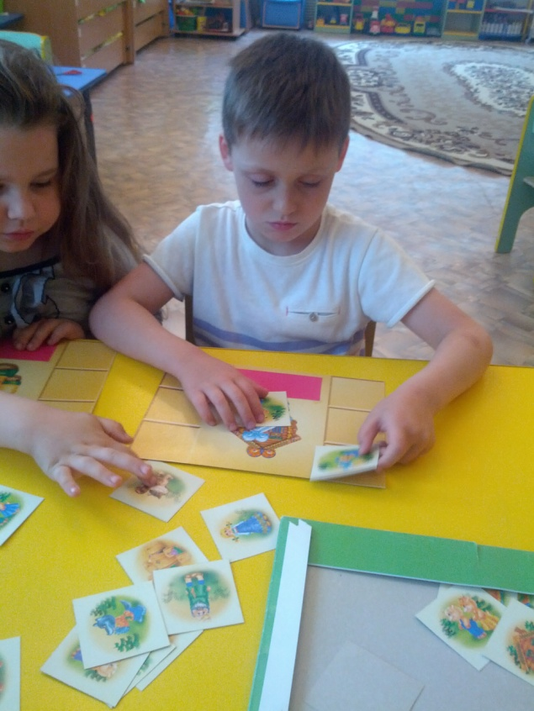

Slide 11
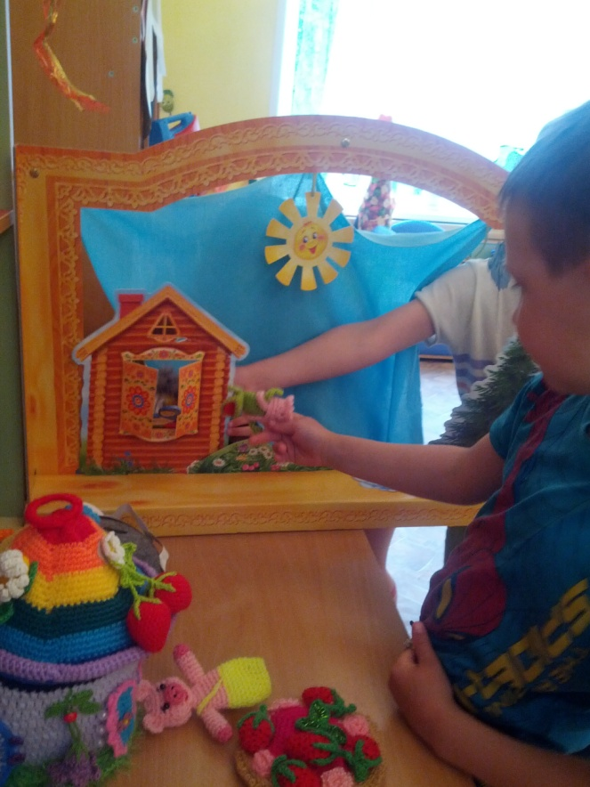

Slide 12
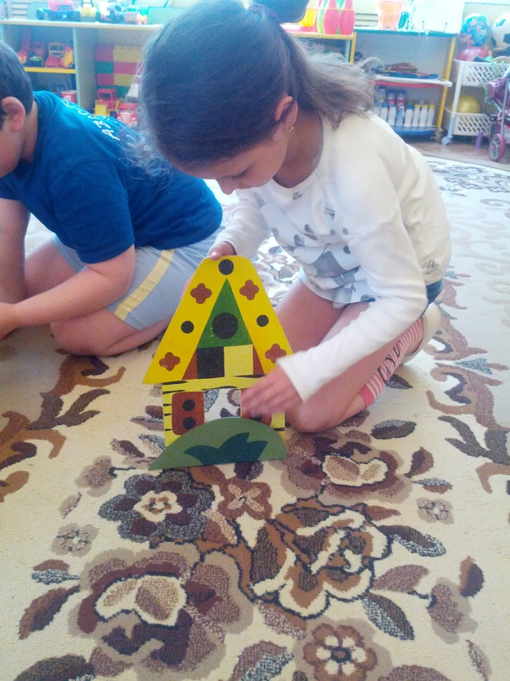

Slide 13
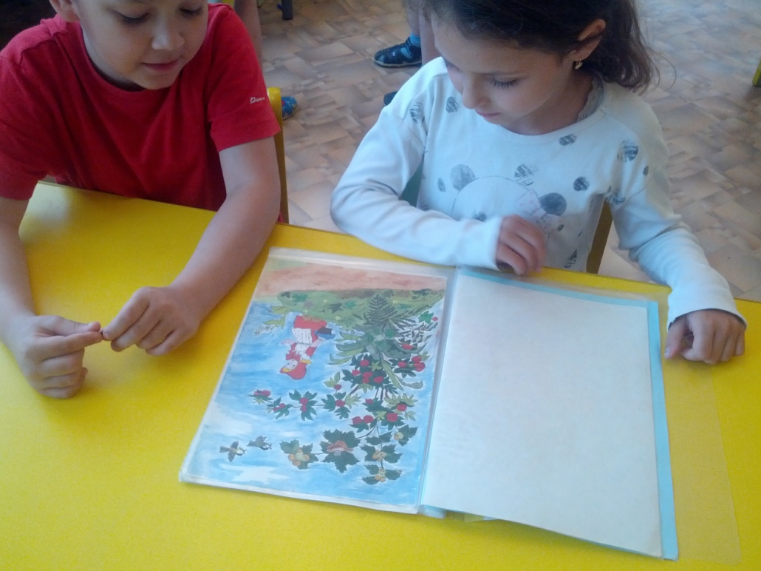
Дидактическая игра: «Угадай из какой сказки»

Slide 14
Заключительный этап 1. Показ спектакля «Красная шапочка». Результат: Развитие способности к импровизации, речевой активности детей, стали лауреатами и пригласили выступать в детскую библиотеку. 2. Обновление предметно-развивающей среды театрального уголка Результат: Приобретение полки для театрального уголка, ширмы, разнообразных видов театров и масок. 3. Показ спектакля «Красная шапочка» в детской библиотеке

Slide 15
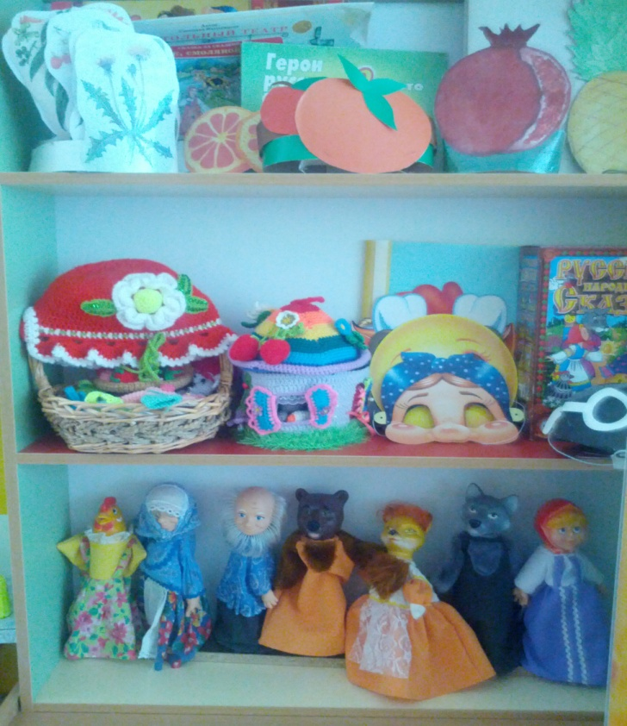
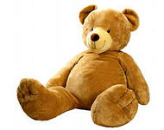

Slide 16
